Slide 1
Роль МКУДПО «ГЦРО» в повышении профессиональной компетентности педагога
Муниципальное казенное учреждение
дополнительного профессионального образования города Новосибирска
«Городской центр развития образования»
О.Н. Щербаненко, канд.пед.наук,
директор МКУДПО «ГЦРО»

Slide 2
Организационная структура МКУДПО «ГЦРО»
ДИРЕКТОР
Заместитель директора по методической и инновационной работе
Заместитель директора по экспертно-аналитической работе и дошкольному образованию
Заместитель директора по мониторингу качества образования
Заместитель директора по административно-хозяйственной работе
Отдел методической и инновационной работы
Отдел организационной работы
Отдел методического сопровождения дошкольного образования
Отдел повышения квалификации
Отдел оценки качества образования
Финансово-хозяйственная
служба
Территориальные группы методистов в районах, округе

Slide 3
Информация о проведенных мероприятиях (2018/2019 уч. год)
Количество мероприятий (количество участников)
Район/округ | Всего
Дзержинский | 114 (2263)
Калининский | 156 (3656)
Кировский | 160 (3335)
Ленинский | 202 (5733)
Октябрьский | 137 (3723)
Первомайский | 66 (1470)
Советский | 99 (2850)
Центральный | 161 (5446)
Итого | 1095(28476)

Slide 4
Анкетирование
«Оценка качества методической работы»
Цель исследования: проанализировать востребованность научно-методического сопровождения процесса развития муниципальной системы образования через определение уровня удовлетворенности качеством услуг, предоставляемых МКУДПО «ГЦРО»
Выборочная совокупность исследования:
1183 человека из 123 ОУ города Новосибирска

Slide 5
Оценка уровня мероприятий,
проводимых МКУДПО «ГЦРО»
Результаты проведенного исследования подтвердили необходимость и востребованность деятельности МКУДПО «ГЦРО» по научно-методическому сопровождению образовательной деятельности ОУ

Slide 6
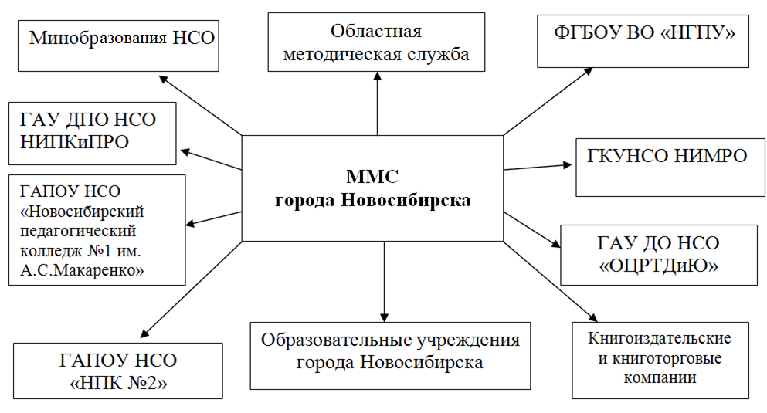
Организационная модель социального партнерства муниципальной методической службы города Новосибирска

Slide 7
Развитие инновационной деятельности
Инновационная инфраструктура муниципальной системы образования включает:
инновационные площадки – 49;
сетевые инновационные площадки:
«Создание системы оценки качества» - 2 площадки
«Пропедевтика инженерного образования» - 7 площадок
«Профилактика девиантного поведения несовершеннолетних» - 2 площадки
«Психогенетика девиантного поведения подростков в условиях ОО»- 6 площадок;
стажировочные площадки – 5 площадок;
пилотные площадки – 44 площадки;
ресурсный центр по инженерному образованию – 1 площадка.
91 образовательное учреждение включены в инновационную деятельность на муниципальном уровне – на их базе функционируют
116 инновационных площадок,
две из которых
на базе МКУДПО «ГЦОиЗ «Магистр»

Slide 8
Ведущие тренды в российском образовании в 2019 году
Дальнейшее развитие информационной открытости образовательных организаций и органов управления. Ужесточение требований к ведению официальных сайтов.
Развитие системы внешней оценки качества образования.
Переход от декларации введения ФГОС к разработке, мониторингу и применению критериев эффективности реального внедрения образовательных стандартов.
Модернизация педагогического образования.
Совершенствование процедуры ЕГЭ, КИМов и тестовых заданий.
Введение в реальную педагогическую практику ФГОС для детей с ОВЗ.
Создание крупных образовательно-воспитательных комплексов, включающих различные ступени образования.
Переход на работу школ в одну смену.

Slide 9
Социальные преимущества высокого уровня образования
Более высокий уровень заработков (в среднем в 1,5 – 3 раза)
Более широкий круг общения (в среднем в 5 раз)
Лучшее здоровье
Бóльшая продолжительность жизни (в среднем на 5-13 лет)
Бóльшая занятость (в среднем в 1,5 раза для малых городов)
Более легкая работа (умственный труд)
Меньшая зависимость от работодателей

Slide 10
Мировые тенденции в развитии образования
Создание образовательных холдингов (организационное слияние ступеней).
Привлечение высокопрофессиональных кадров (превышение з/пл. над средней по экономике).
Учет интересов в следующей последовательности (учащиеся – родители – учителя – учреждение – учредитель – государство).
Внедрение технологии педагогического Форсайта (Будущее фатально – Будущее вариативно и рукотворно – Программы развития).
Поэтапный, плановый переход от предметно-информационной модели к ориентационно-компетентной.

Slide 11
Выставка «Учебная Сибирь»
Обмен опытом образовательной и управленческой деятельности, демонстрация достижений образовательных учреждений, осуществление информационного обмена, представление и изучение современных методик и средств обучения, результатов педагогических разработок
 | 2017 | 2018 | 2019
Количество ОУ – участников выставки | 96 | 122 | 108
Количество мероприятий | 70 | 115 | 123
Количество посетителей выставки | 6637 | 8122 | ~15000

Slide 12
Городской конкурс проектов «Инновации в образовании»
 | 2016-2017 | 2017-2018 | 2018-2019
Количество номинаций | 8 | 8 | 9
Количество работ | 317 | 338 | 301
Количество участников | 570 | 679 | 694
Количество ОУ | 188 | 235 | 176

Slide 13
Образовательная среда развития личности
Глобализация
Религиозные и этнические конфликты
Система базовых национальных
ценностей
Экономика инноваций
Культурное и социальное разнообразие
Интернет
Стремительные
изменения
Внеурочная деятельность
Семья
Дополнительное
образование
Урочная деятельность
Урочная деятельность
Внеурочная деятельность
Дополнительное
образование
Семья
Технологизированность
жизни

Slide 14
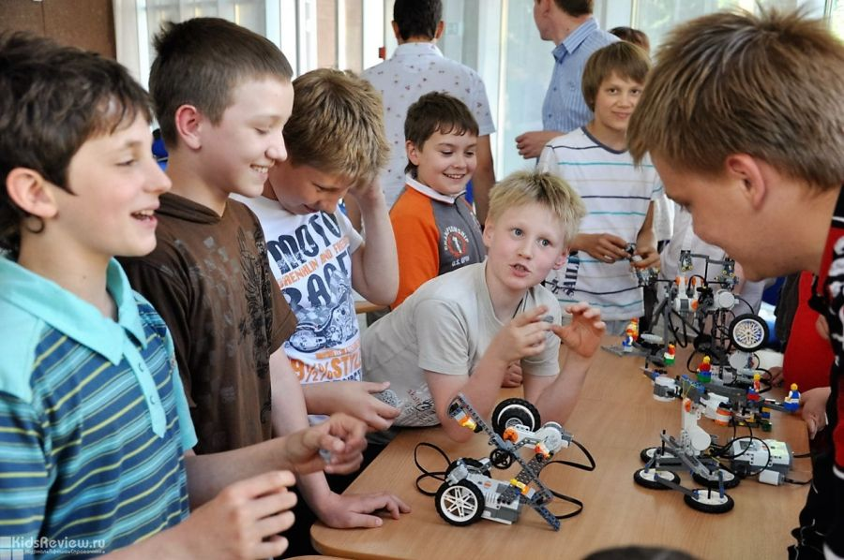
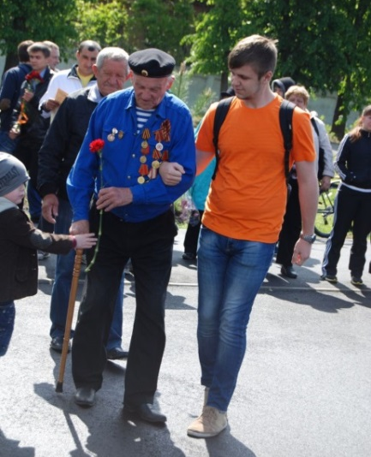
Навыки и компетенции XXI века
Личностные качества
Принятие базовых национальных ценностей
Любознательность
Инициативность
Настойчивость
Лидерские качества
Социальная и культурная включенность в общественную жизнь
Осознанная, ответственная деятельность
Базовые навыки
Навыки чтения и письма
Математическая
грамотность
Финансовая и предпринимательская грамотность
Естественнонаучные знания
Гуманитарные знания
ИКТ-грамотность
Общекультурная и гражданская грамотность
Компетенции
Критическое мышление
Творческое мышление
Умение общаться
Умение работать в коллективе
Совместная деятельность и сотрудничество

Slide 15
Критерии качества общего образования
Использование критериев, показателей, индикаторов МСОКО для ОО.
Итоги ЕГЭ, ГИА в 9 классе.
Мониторинг знаний.
Итоги контрольных, самостоятельных, творческих, лабораторных работ.
Победы, участие в олимпиадах, конкурсах, конференциях.
Уровень социальной адаптации.
Индивидуальная траектория учащихся (успешность).
Удовлетворенность учащихся качеством образования в учреждении образования.
Удовлетворенность родителей качеством образования.
Эффективность использования бюджетных средств при получении качественного образования (себестоимость образовательно услуги. Цена – качество).

